Slide 1
JavaScript
Tratamiento de errores
Norbey Danilo Muñoz Cañón
2023

Slide 2

En contexto
Al igual que otros lenguajes de programación, JavaScript permite la captura de esos errores con instrucciones que permiten identificar y tratar dichos errores.

Slide 3
En contexto
La gestión de errores en tiempo de ejecución tiene como elementos principales las sentencias try – catch, throw, y el tipo de datos definido por JavaScript Error.
El tipo de datos Error es un tipo de datos predefinido de JavaScript que permite crear objetos de tipo Error.
Los objetos de tipo Error son creados automáticamente por JavaScript cuando se produce un error en tiempo de ejecución, pero también podemos definir la creación de objetos Error a través del código.

Slide 4
Objeto Error
Un objeto Error representa un error y tiene propiedades asociadas (por ejemplo, propiedades que informan del tipo de error de que se trata).
Normalmente un error no se crea y “se guarda”, sino que un error “se lanza” (is thrown). Al lanzarse un error, el flujo o ejecución prevista del script se verá alterado.
Esa alteración puede dar lugar a la detención del script si el error impide que prosiga la ejecución, o a que el script continúe ejecutándose con anomalías, etc.
Como forma de prevenir que el script se detenga sin más, o que aparezcan disfunciones no previstas, existe la posibilidad de capturar y tratar el error usando las sentencias try – catch.

Slide 5
Esquema para tratamiento
try {
// Código que vamos a ejecutar
// Si se produce un error se lanza una excepción y se salta al catch
}
catch (e) {
// e representa el error lanzado
// mensajes de alerta, acciones a ejecutar, etc.
}

Slide 6
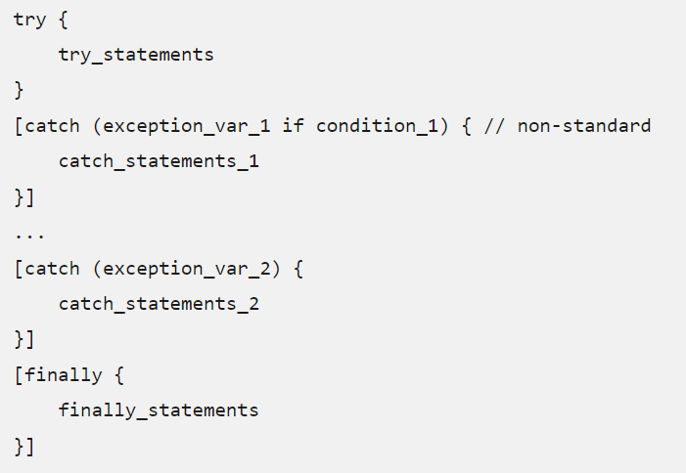
Bloque try-catch
Un bloque try catch se introducirá, típicamente, en fragmentos de código donde sea previsible que pueda producirse un error, con el fin de capturarlo y tratarlo.

Slide 7
Otro esquema para tratamiento
try {
// Código que vamos a ejecutar
if (evaluación indica que existe un error) {throw new Error("Descripción del error"); }
}
catch (e) {
// e representa el error lanzado
// mensajes de alerta, acciones a ejecutar, etc.
}

Slide 8
Cláusula finally
Una instrucción try además de bajo el esquema try {...} catch { … } que hemos visto anteriormente, se puede combinar con una cláusula finally de alguna de estas maneras: try {...} catch {...} finally {…} y también con try {...} finally {…}.
Las sentencias incluidas dentro de una cláusula finally se ejecutarán independientemente de que se haya producido un error o no durante la ejecución del bloque try.
El objetivo habitual de una cláusula finally es liberar un recurso (por ejemplo, cerrar un archivo) que haya podido ser comprometido anteriormente.

Slide 9
Esquema habitual finally
abrirElRecurso(); // Por ejemplo accedemos a un fichero
try {
// Ejecutamos acciones previstas con el recurso
escribirEnElFichero(fechaActual);
}
finally {
cerrarElRecurso(); // Por ejemplo cerramos el fichero
}

Slide 10
Cláusula throw
La palabra throw en JavaScript se usa para generar excepciones definidas por el usuario. La ejecución de la función actual se detendrá (las declaraciones después de throw no se ejecutarán), y el control se pasará al primer bloque catch en la pila de llamadas.
Si no existe un bloque catch entre las funciones del llamador, el programa terminará.
El uso de throw con try y catch, te permite controlar el flujo del programa y generar mensajes de error personalizados.

Slide 11
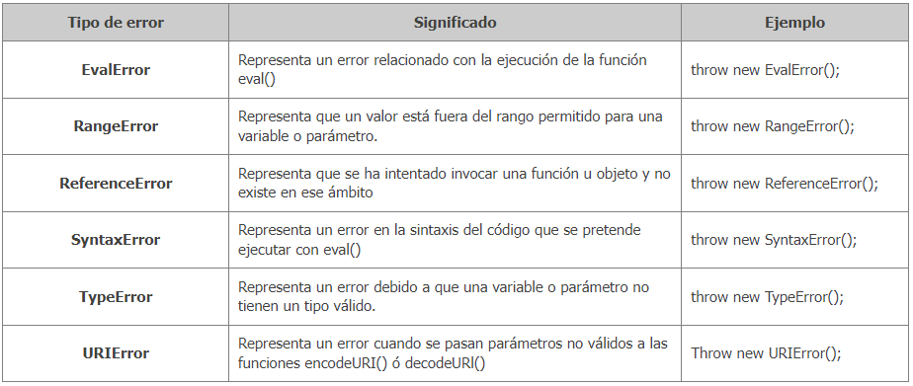
Tipos especializados de error

Slide 12


